Slide 1
Tuesday’s lesson – complete the family worksheet that uses hints

Slide 2
Wednesday’s Lesson Go to nearpod.com type in the code JFYWR

Slide 4
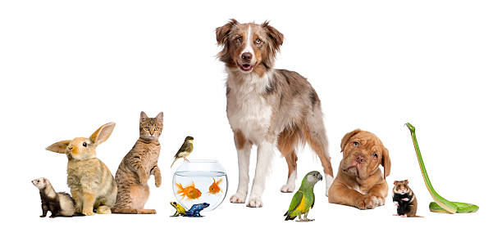
Como se llaman las mascotas? Name 5.

Slide 5
Bienvenidos a Nuestra Clase Español 1
Hoy es viernes, el veintidos de febrero

Slide 6
OBJETIVO Y DOL
OBJ: LLWBAT use pet vocabulary in writing to incorporate with family vocabulary. [NL.3.1b, NL.2.1b]
DOL: LLW use pet vocabulary to complete 5 sentences relating to family’s with 100% accuracy.

Slide 7
Que dicen los animales? What do animals say in Spanish?
El pollito –
La gallina –
El gallo-
El pavo –
La paloma –
El gato –
El perro –
La cabra –
El cordero –
La vaca/ El toro -

Slide 8
Saquen sus pizarras por favor ☺ Listen to the hints and write the name of the animal.

Slide 9
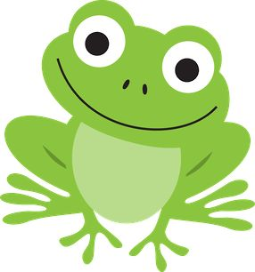

Slide 12
http://www.digitaldialects.com/Spanish/Animals_words.htm

Slide 13
Que animal soy? Which animal am I?
Actividad para hablar

Slide 14
Preparen una presentación – prepare a presentation Como es tu animal favorito? What is your favorite animal like?
Sentence stems:
Mi animal favorito es _______. My favorite animal is…
Es [grande/pequeño] y [rápido/despacio].
It’s big/small and fast/slow.
Tiene [pelo/escamas/plumas/piel][rojo/café/blanco/negro]
It has [hair/scales/feathers/skin] [red/brown/white/black] etc
Los ________ viven en ______. The ______ live in ______.
Es mi favorito porque… It’s my fave because…

